Slide 1
Die Hochschule Ruhr West

Slide 2
Inhalt
Die Hochschule Ruhr West
Die Hochschule Ruhr West in Zahlen
Studium und Lehre
Forschung und Transfer
Projekte und Aktivitäten der Hochschule Ruhr West

Slide 3

Stabilität
Ein numerisches Verfahren heißt stabil, wenn es gegenüber kleinen Störungen der Daten unempfindlich ist. Insbesondere bedeutet dies, dass sich Rundungsfehler nicht zu stark auf die Berechnung auswirken.
unstabil
stabil

Slide 4
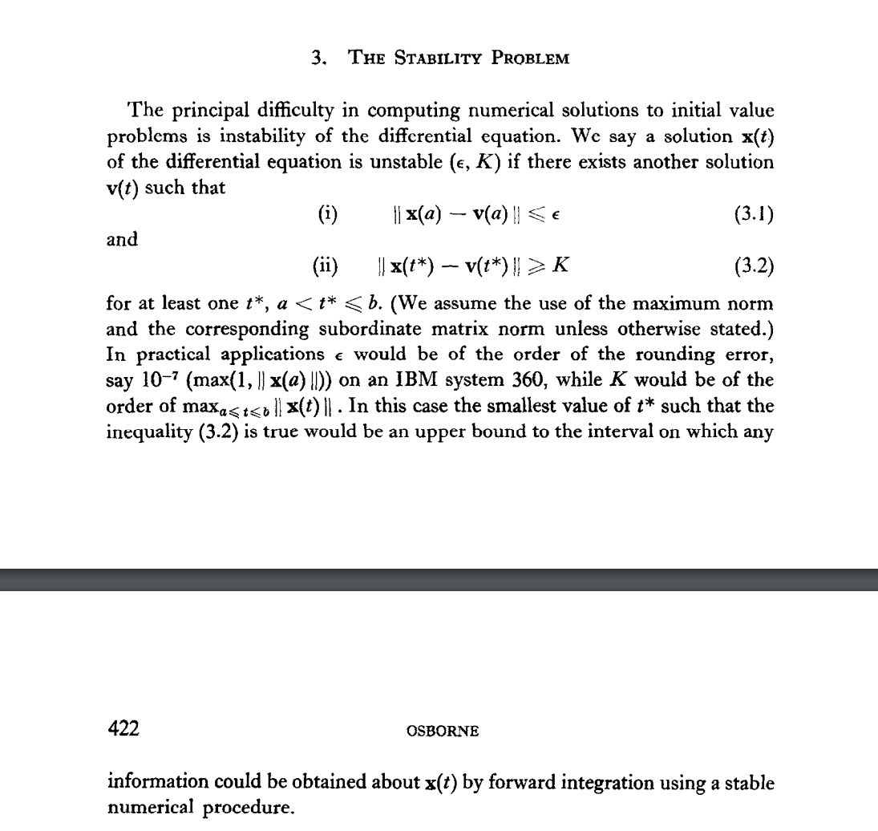

Slide 5
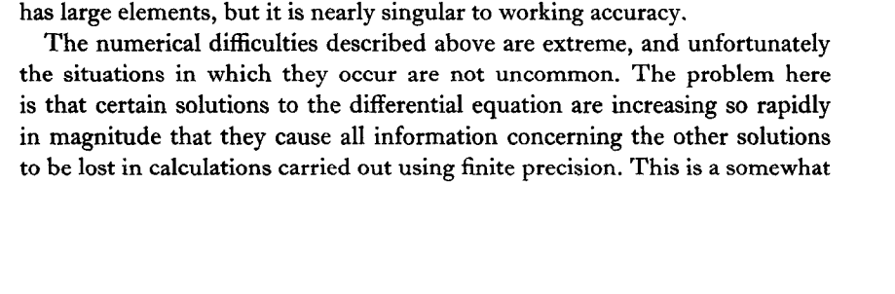

Slide 6
Fachbereiche und Institute an der HRW
FB 1:
CAMPUS BOTTROP
Informatik
FB 2:
CAMPUS MÜLHEIM
Wirtschaft
FB 4:
CAMPUS MÜLHEIM
Naturwissenschaften
Mess- und Sensortechnik
FB 3:
CAMPUS MÜLHEIM
Maschinenbau
Bauingenieurwesen
Positive Computing
Energiesysteme und Energiewirtschaft

Slide 7
Herzlichen Dank für Ihre Aufmerksamkeit

